Slide 1

Історія розвитку української мови до її сучасного вигляду у цікавих фактах

Slide 2
Походження української мови
Точно сказати, коли зародилася українська мова, — складно, але відомо, що вона однозначно виникла раніше за російську, німецьку, турецьку тощо. За даними вченого Василя Кобилюха, наша мова сформувалася ще в Х-IV тисячоліттях до нашої ери і походить вона зі санскриту.
Українська мова | Санскрит (3.5 тис років до н.е.)
Кохати | Гохаті
Базікати | Базіка
Тягар | Вага
Отаман | Отаман
Світлий | Руса
Худоба | Гудоба
Кінь | Кінь

Slide 3


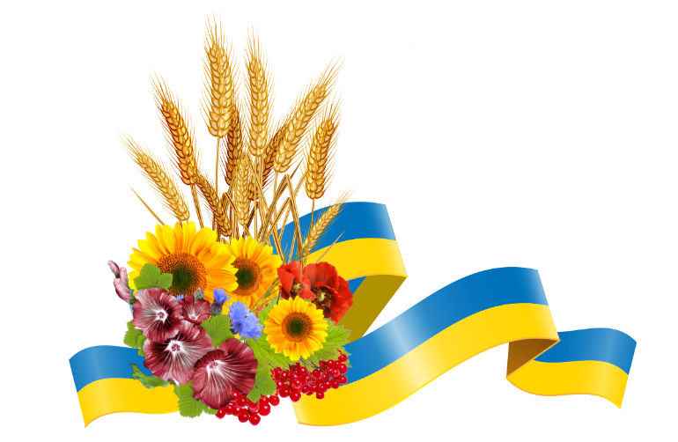
Перші слова
До речі, перші слова з української мови були записані в 448 р. н.е. Тоді візантійський історик Пріск Панікійський перебував на території сучасної України в таборі володаря Аттіли, який згодом розгромив Римську імперію, і записав слова «мед» і «страва».

Slide 4




Історія назви української мови
Українську мову в різні історичні періоди називали по-різному: про́ста, руська, русинська, козацька тощо. Історично найуживанішою назвою української мови до середини XIX ст. була назва “руська мова”.

Slide 5
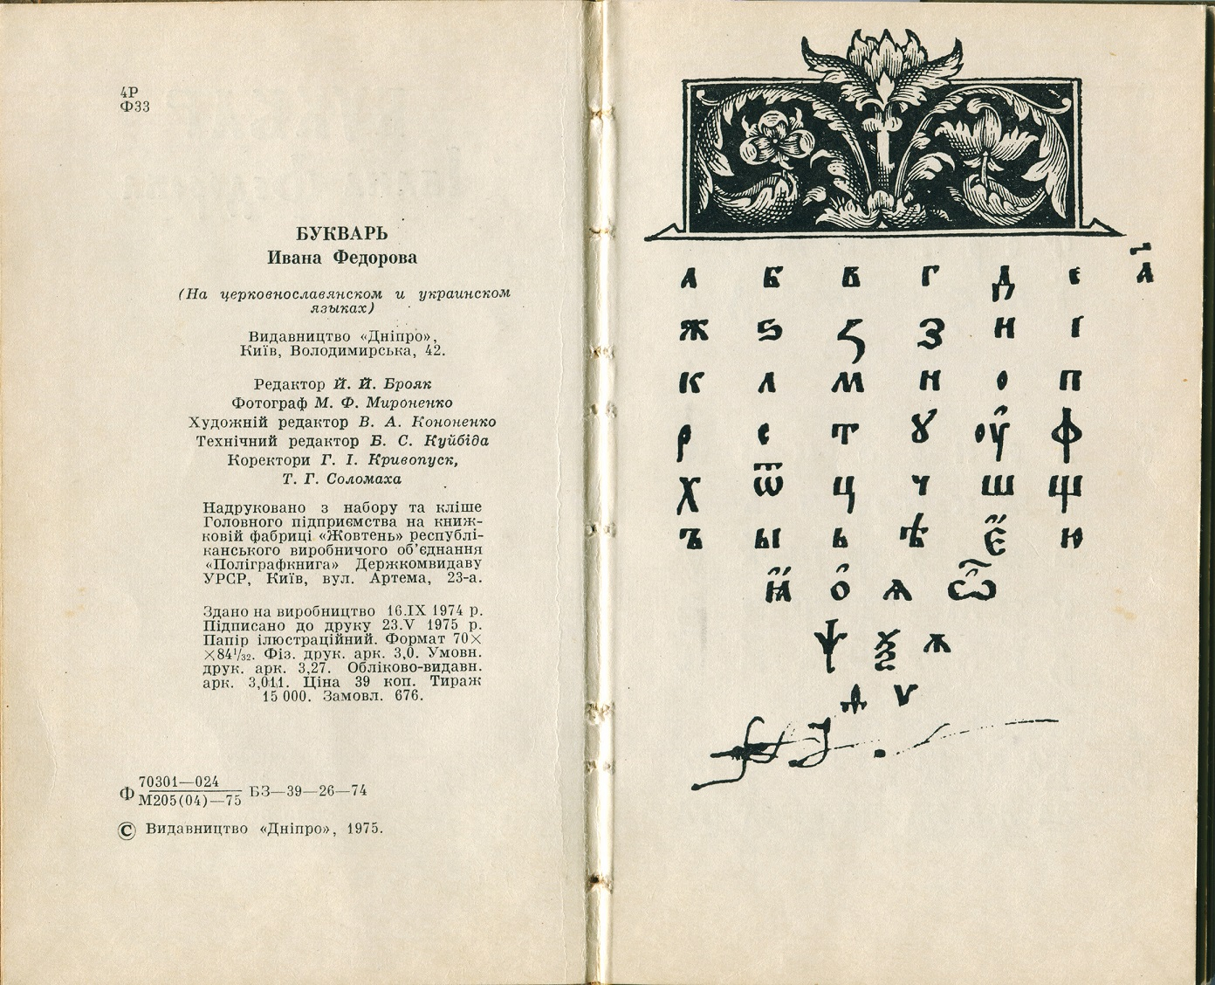
Перший український «Буквар»
Перший український «Буквар» видав у 1574 року у Львові першодрукар Іван Федоров. До наших часів дійшов лише один примірник книги, який було знайдено 1927-го в Римі. Зараз стародрук зберігається в бібліотеці Гарвардського університету.

Slide 6
Нищення української мови
Понад 4 століття в українців намагалися відібрати мову: законами, анафемами, указами, державними актами. Документи, а також історичні довідки засвідчують нищення української мови ще з далекого минулого. А також – той факт, що вона за свою історію пережила дуже багато актів лінгвоциду (свідомого нищення мови як головної ознаки етносу). В історичних довідниках найчастіше зустрічається число 134 задокументованих актів придушення української мови.

Slide 7
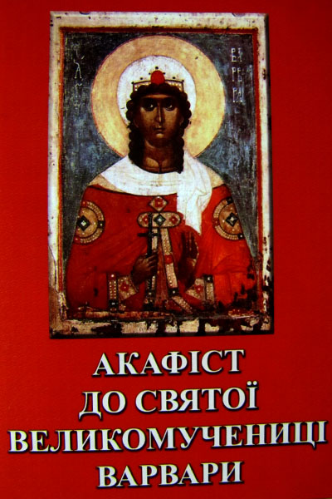
Церковні душителі мови
У 1626 р. Київський митрополит Йосиф Кракiвський склав акафiст до Святої Варвари. Москва дозволила, але за умови його перекладу росiйською мовою. Також синод наказав Київському митрополитовi позбирати з усiх церков України книги старого українського друку, а замiсть них завести московськi видання.
Де подіти українські книжки – вирішилося майже відразу:
1627 р. указом царя Михайла наказано було книги українського друку зiбрати й спалити.

Slide 8
Мова – душа кожної національності, її святощі, її найцінніший скарб.
І. Огієнко

Slide 9
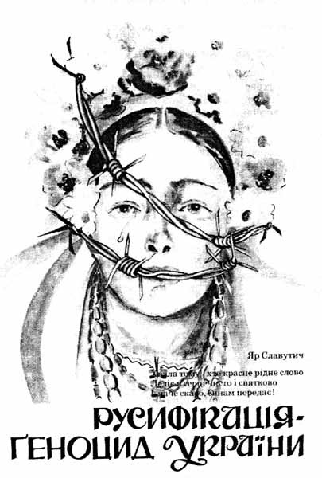
Царі, цариці й українці
Петро І розпочав мововбивче XVIII століття примусовим скороченням кількості студентiв Києво-Могилянської академiї з 2000 до 161, а кращим науково- просвiтницьким силам звелiв перебратися з Києва до Москви.
У 1720 році заборонив книгодрукування українською мовою і наказав вилучити українські тексти з церковних книг, у наступному році видав наказ цензурування українських книжок, у 1729 році – наказ переписати з української мови на російську всі державні постанови і розпорядження.

Slide 10
Царі, цариці й українці
Катерина ІІ “добила” мовне питання XVIII століття, заборонивши у 1763 році викладати українською мовою в Києво-Могилянській академії і всіляко приклавшись у 1775 році до зруйнування Запорізької Січі та закриття українських шкіл при полкових козацьких канцеляріях.

Slide 11
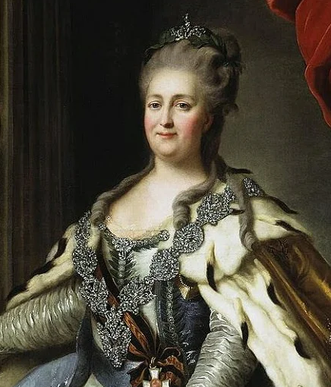
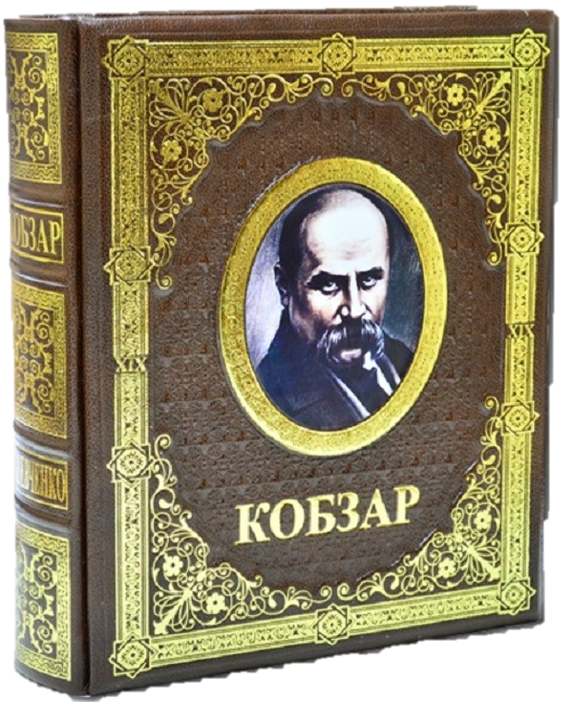
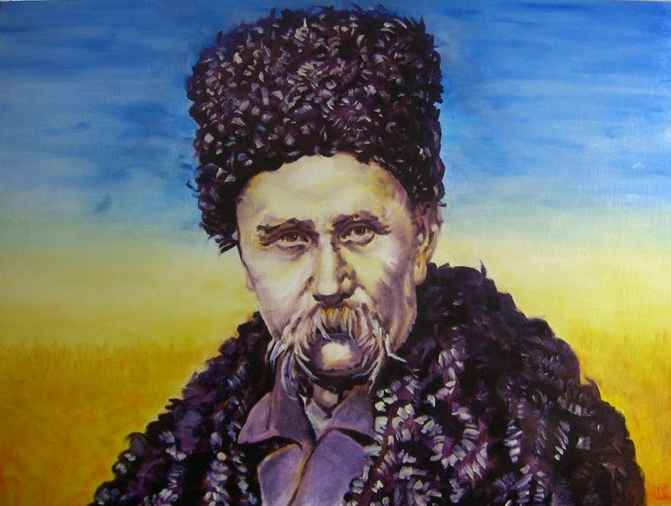
«Ой царице Катерино!
Що ж ти наробила?
Степ широкий, край
Веселий
Та й занапастила!»
Про Катерину ІІ неодноразово згадував в своїй творчості Тарас Шевченко, наприклад у поемі «Великий льох»:
«Що тая цариця –
Лютий ворог України,
Голодна вовчиця!..»

Slide 12
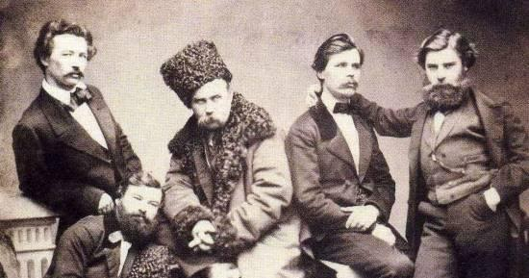
Розгром Кирило-Мефодіївського товариства
У 1847 році відбувся сумно відомий розгром Кирило-Мефодіївського товариства й посилення жорстокого переслідування української мови та культури, заборона найкращих творів Шевченка, Куліша, Костомарова та інших, наказ слідкувати за ними, “не давая перевеса любви к родине над любовью к отечеству”.

Slide 13
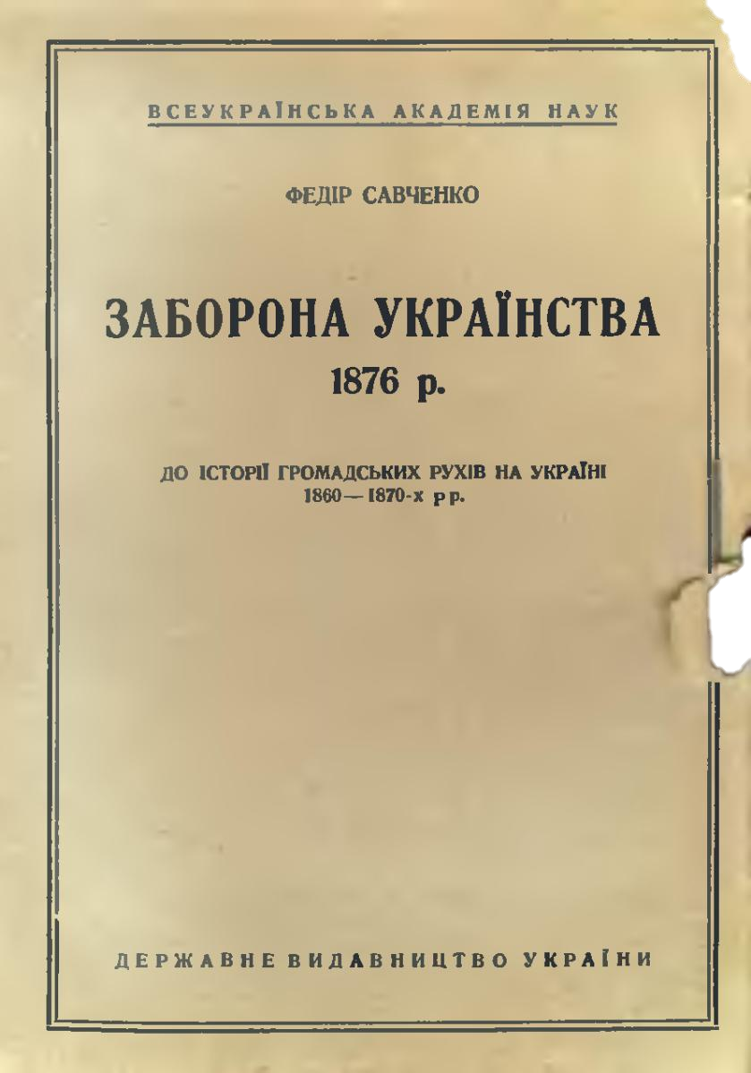
Емський указ
Заборона україномовної школи
Заборона друкувати дитячі читанки українською мовою
Заборона видання словників, брошур укр. мовою
Заборона друкувати тексти музичних нот українською
Заборона показувати україномовні вистави

Slide 14

Закон “Про засади державної мовної політики”.
10 серпня 2012 року набуває чинності закон “Про засади державної мовної політики”.
Закон передбачає можливість офіційної двомовності в регіонах, де чисельність нацменшин перевищує 10%.
Двомовність інформаційного простору, постійні суперечки про те, якою має бути мова офіційних документів, і досі притісняють мову народу на його землі.

Slide 15
Хто не любить своєї рідної мови, солодких святих звуків свого дитинства, не заслуговує на ім’я людини.
Й.Г. Гердер

Slide 16

Літерна мова
Українську мову офіційно визнали літературною після видання «Енеїди» Івана Котляревського. Відтак, Котляревського вважають основоположником нової української мови.

Slide 17
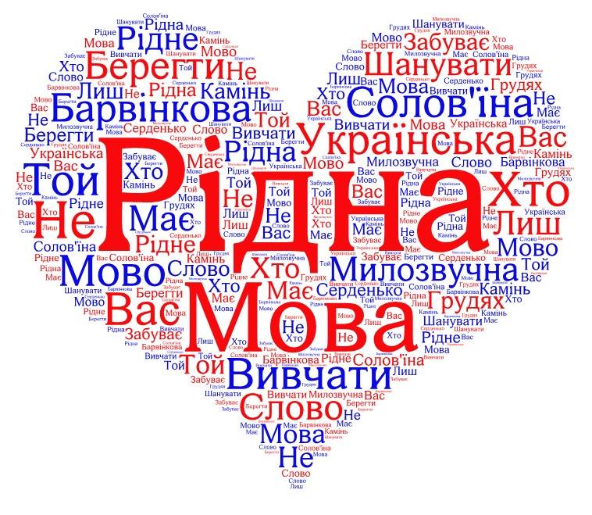
Cолов’їна мова
На мовному конкурсі, який пройшов у Парижі у 1934 році, українську мову визнано третьою найбільш милозвучною мовою в світі (після французької та перської) за такими критеріями, як фонетика, лексика, фразеологія й будова речення.

Slide 18
Наша рідна українська мова – це основа нашої безмежної багатої культури. Це наш дух, наша душа, наша пісня…
О. Гончар

